Slide 1
Osteoporoosin omahoito: huolehdi luustosi kunnosta, ehkäise ja hoida osteoporoosiasi, niin estät osteoporoosimurtumat
Olli Simonen, erikoislääkäri, MsCM
TEAMS
23.1.2025

Slide 2
Osteoporoosin oma hoito on:
Luuston kasvun edistämistä ja turvaamista luun kasvuvaiheessa 0-20-30 v iässä,
Kypsän luuston terveyden ylläpitoa työikäisenä
Osteopenian ja osteoporoosin ehkäisyä ja luukadon hidastamista 50-60 +
Luun rakennusmateriaalien ja luun kasvuärsytyksen turvaamista luulääkehoidon vaikuttavuuden lisäämiseksi ja turvaamiseksi

Slide 3
Omahoito on meidän jokaisen omaan päätäntävaltaan kuuluva asia ja meidän jokaisen oma valinta

Slide 4
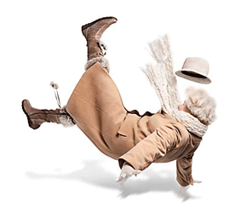
Osteoporoosin omahoidon
kokonaisuus
  ♥ Riittävä ja monipuolinen
  ravinto, josta
  - energiaa riittävästi
  - proteiinia 1,2 g/painokilo/pvä
  - elimistön happamuusasteen hallinta
  ♥ D-vitamiinia 20-100µg/pvä
  ♥ Kalsiumia 1-1,5 g /pvä (max1,5 g)
  ♥ Luustoa ja lihaksia vahvistavaa liikuntaa
  ♥ Tasapainon hallinta (kaatumisen ehkäisy)
  ♥ Tupakka pois
  ♥ Alkoholi pois tai kohtuukäyttö
  ♥ Raihnastumisen ja kuihtumisen ehkäisy
  – sarkopenia, gerastenia
38

Slide 5
Turvaa lihastesi, luustosi ja koko elimistösi energian tarve
Jos emme saa ravinnostamme riittävästi energiaa, elimistö tyydyttää energian tarpeensa ”polttamalla” ensin lihakset ja sitten vasta rasvat. Henkilö laihtuu ja kuihtuu (sarkopenia)ja raihnaistuu (kuihtuu)
Siitä seuraa elimistön happamoituminen, sen korjaaminen väärin osteoporoosia kiihdyttämällä ja pahentamalla
Tämä valintasi johtaa liikkumisen ja tasapainon hallinnan heikkenemiseen, kaatumisiin ja murtumiin

Slide 6
Syö riittävästi kasviksia luustosi turvaksi
Liha- ja kokoviljatuotteiden, rasvojen ja omien lihasten ja rasvojen palamistuotteet ovat happamia
Happamuus neutraloidaan joko kasvisravinnon emäksisillä palamistuotteilla tai jos niitä ei ole tai on liian vähän,
luustosta irroitettavalla fosfaatilla, jolloin luustosta vapautuva kalsium eritetään virtsaan - luustolle haitallisin seurauksin (= vanhan ihmisen osteoporoosimekanismi ?)
Suositus: 0,8 kg kasviksia/vrk, tavoite 1,2 kg (Kreikan malli)

Slide 7
Lihakset ja luusto tarvitsevat proteiinia rakennusaineikseen
Elimistömme luusto ml tarvitsee proteiinia 1,2-1,4 g painokiloa kohti
Ruokamme keskeisimmät proteiinilähteet:
  Maitotaloustuotteet (maito, piimä, jogurtti, viili, rahka, raejuusto, jäätelö, juustot )
  Kala
  Liha (siipikarja, possu, punainen liha (=nauta)
  Kananmunan valkuainen (keltuainen puhdasta kolesterolia!!!, vältä sen syömistä !!!
  Pähkinät
  Tummat leivät (tyydyttävä)
  Tummat makaronit ja pastat (tyydyttävä)
  Kasvikset, vihannekset (tyydyttävä)

Slide 8
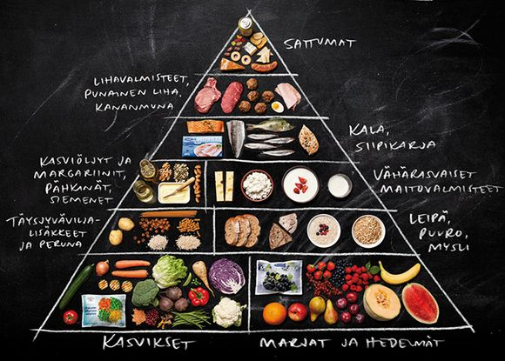

Slide 9
Osteoporoosin ehkäisyssä ja omahoidossa (käypä hoito)
D-vitamiinin saannin tulee olla aina optimaalista. Saanti on optimaalista silloin, kun seerumin kalsidiolipitoisuus on 75-120 nmol/L
Oikean D-vitamiiniannoksen määrittelyn osteoporoosin hoidossa ja tavoitteellisessa ehkäisyssä tulee perustua kalsidiolimittaukseen.

Slide 10
American Geriatric Societyn (AGS) joulukuussa 2013 annetun konsensuslausuman mukaan
Ikääntyneiden luuston terveys edellyttää D-vitamiinin päivittäistä 100 mikrogramman lisäannoksen käyttöä.
Amerikkalaisen asiantuntijaorganisaation (Institute of medicine, IOM) laskelmiin perustuva 100 mikrogramman annos tuottaa lähes kaikille (92 %) 70-vuotiaille amerikkalaisille kalsidiolin pitoisuuden yli 75 nmol/l,

Slide 11
D-vitamiiniannoksen suuruus ei ole alkuunkaan vakio :
Korkea BMI eli ylipaino ja liikalihavuus vaikuttavat oleellisesti D-vitamiiniannoksen suuruuteen, sillä rasvakudos täytyy ensin kyllästää D-vitamiinilla
Matala D-vitamiinin lähtöpitoisuus (sisälläolijat)
D-vitamiini on rasvaliukoinen ja imeytyy parhaiten rasvaympäristössä ( ota D-vitamiinisi aterian osana)
Suoliston imeytymishäiriösairaudet (malabsorptio): D-vitamiini imeytyy huonosti
Munuaisen vajaatoiminta
Maksasairaus
Vitamiini D sitovan/kuljettavan proteiinin perimätyyppi
Matala estrogeenipitoisuus vähentää D vitamiinia sitovan proteiinin määrää
Hoitomyöntyvyys (ottaako vai ei ota)
D-vitamiinin määritysmenetelmäerot

Slide 12
KENEN AINAKIN TULISI AINAKIN TIETÄÄ ELIMISTÖNSÄ D-VITAMNIINIPITOISUUS
Lasten ja Nuorten riisitauti
Osteomalasia (pitkäaikaishoitolaitosten asukkaat, potilaat)
Osteopeniaa ja –poroosi sairastavat/potevat
Odottavat ja imettävät äidit
Ikääntyneet, joilla kaatuilua ja/tai matalaenergiamurtumia
Ylipainoiset (BMI >30 kg/m²)
Tummaihoiset ja/tai peittävästi pukeutuvat
Lääkehoidot: epilepsialääkkeet, kortisoni, AIDS-lääkkeet, oraaliset sienilääkkeet, kolesterolin imeytymistä estävät lääkkeet
Maksa- ja munuaissairaudet
Hyperparatyreoidismi
Suolen imeytymissairaudet: esim. Chronin tauti, IBD, laihdutuskirurgia
Granulooma muodostavat taudit: esim. sarkoidoosi, tuberkuloosi
Tietyt lymfoomat

Slide 13
D-vitamiinimittausten tulkinta
Pitoisuus nmol/L (=nanomoolia/L) alle 25 vakava D-vitamiinipuute
25-50 D-vitamiinin puute
50-75 riittämätön D-vitamiinin saanti
75-120 riittävä D-vitamiinin saanti

Slide 14
Luusto-, lihas- ja muut hyvät terveysvaikutukset riippuvat elimistön D-vitamiinipitoisuudesta
Osteoporoosi alkaa estyä kalsidiolipitoisuudella, joka on suurempi kuin 50 nmol/L
Kaatumiset vähenevät 17-22 % vasta kalsidiolipitoisuudelle 60 nmol/L (=lihasvaikutus)
Murtumat vähenevät vasta kalsidiolipitoisuudessa 75 nmol/L ja muut suotuisat terveysvaikutukset ( esim koronalta suojautuminen) alkavat

Slide 15
D-vitamiinin turvallisuus
• EU:n elintarviketurvallisuusviraston määrittelemät suurimmat turvalliset D-vitamiinin päivittäisannokset (26.6.2012)
- 0-1 v 25 µg/vrk
- 1-10v 50 µg/vrk
- yli 10 v 100 µg/vrk
-100 µg/vrk on myös turvallinen annos
raskauden ja imetyksen aikana

Slide 16
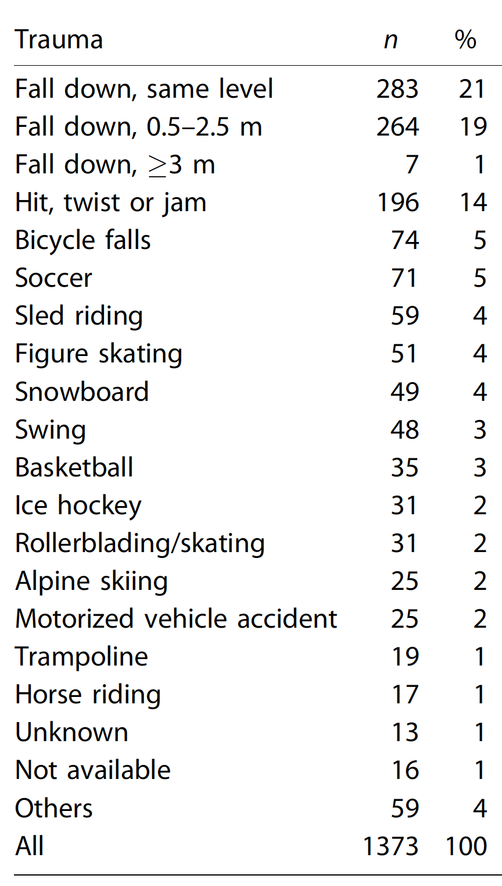
35% lasten murtumista tulee vähäisten vammojen seurauksena esim. kompastumisen yhteydessä
*
Mäyränpää ym. 2010
Mäyränpää ym. 2010

Slide 17
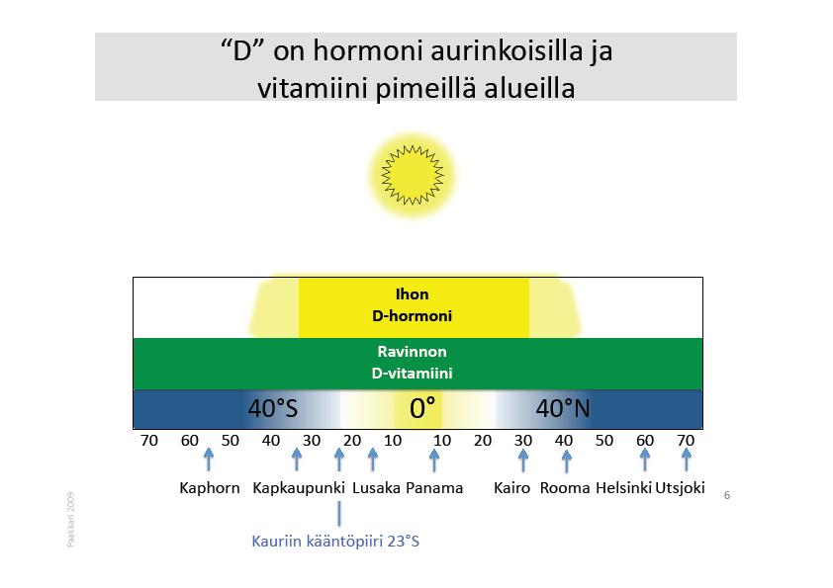

Slide 18
Nyrkkisääntö auringon säteilyn riittävyydestä D-vitamiinin valmistamiseen ihossa.
Suomessa auringon säteilyä on riittävästi D-vitamiinin valmistamiseen ihossa silloin, kun oma varjo auringossa on yhtä pitkä tai lyhyempi kuin oma pituus !!!!!

Slide 19
D-vitamiinia ei synny auringosta talvikuukausina
7
••
heinäkuu
6
lokakuu
5
4
marraskuu
Fotosyntetisoitu pre-D₃ (%)
3
°
2
•
1
0
D-vitamiinin synteesi leveysasteella 42°N (BOSTON, ROOMA) loka-, marras- ja heinäkuussa. Pylväät kuvaavat ihossa keskipäivän tunteina syntyvän D-vitamiinin esiasteen prekolekalsiferolin (pre-D₃) määrä prosentteina lähtöaineesta 7-dehydrokolesterolista (Mukailtu viitteestä Holick M. 1995/Paakkari 2012).

Slide 20
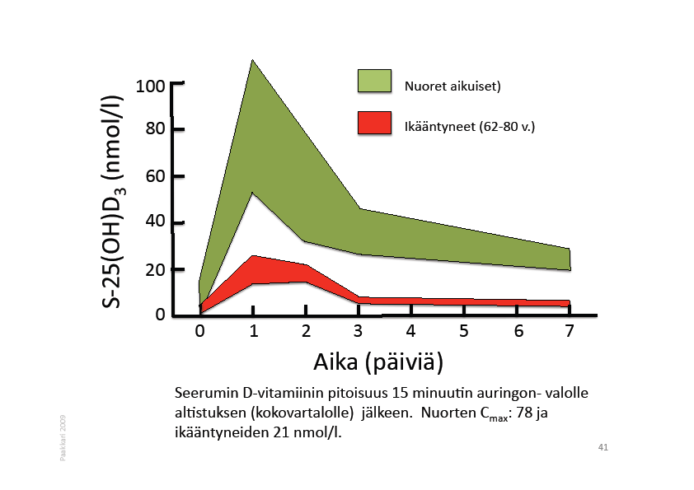

Slide 21
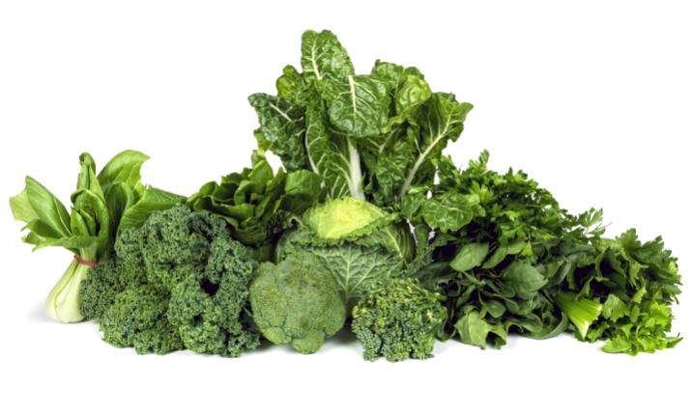
K-vitamiini ja luusto
GLA –proteiini on luun yleisin ei-kollageeniproteiini
K-vitamiini sitoutuu luukristallien kalsiumiin ja viimeistelee luutumistapahtuman
K-vitamiini muodostaa yhdessä osteopontiinin kanssa siltoja luukristallien ja taivutusvahvuudesta vastaavan kollageenimatriksin kanssa
K-vitamiinia saadaan parhaiten vihreistä lehtivihanneksista – suosi ruokavaliossasi niitä
Huom marevanin käyttäjät: sanottu ei koske teitä

Slide 22
Turvaa kalsiumin saantisi
1-1,5 g kalsiumia päivässä riittää
Parasta kalsiumia on ravinnosta saatava kalsium (imeytyy tasaisesti)
Liialliseen kalsiumin saantiin voi liittyä sydäninfarktin vaara (yli 1,5 g kalsiumia on liikaa)
Parhaita kalsiumin lähteitä ovat erilaiset maitotuotteet, mutta hyviä kalsium-lähteitä ovat myös kalat (ruodot) ja lehtivihannekset.
Jos kalsiumia tabletteina, niin annos 500 mg riittää yleensä (imeytyy ruoan seassa tasaisemmin)
Testaa kalsiumin saantisi: www.suomenosteoporoosiyhdistys.fi
etusivun alalaita linkki: ”kalsiumin saannin pika-arviointi”

Slide 23

Ruokasuola (NaCl) on luille myrkkyä !!!!
MIKÄ NEUVOKSI
- Älä käytä suolaa ruoan
valmistuksessa,
- Älä lisää suolaa lautasella olevaan
ruokaasi,
- Opettele käyttämään maus-
teita suolan sijaan
- Osta vain sydänmerkillä
varustettuja elintarvikkeita

Slide 24
Happosalpaajien käyttö estää ja vaikeuttaa ja estää kalsiumin imeytymistä suolistossa
Jos käytät happosalpaajia pitkä-aikaisesti, neuvottele kalsiumin saannin turvaamisesta hoitavan lääkärisi kanssa

Slide 25
Liikuntaa luille ja lihaksille
Liikunnan tavoite osteoporoosissa ja osteopeniassa on
- antaa luulle vahvistumisärsykkeitä,
- antaa lihakselle vahvistumisärsykkeitä,
- parantaa ja ylläpitää tasapainon hallintaa
- ylläpitää ja parantaa nivelten liikkuvuutta
Säännöllisellä liikunnalla mahdollista vähentää kaatumisia 10-50% ja murtumia 40 %, sillä lihasten voima ja reagointikyky säilyy/paranee, luuston kestävyys säilyy/paranee

Slide 26
Liikuntavalikkosi I
Liikunta, joka aiheuttaa äkillisiä rasituksia, kuten tärähdyksiä, nykäyksiä/iskuja/ vääntöjä, vahvistaa luustoa ja parantaa tasapainon hallintaa
- maila- ja pallopelit
- reipas tanssi
- reipas (sauva)-kävely, patikointi,
hölkkä, portaiden nousu, istualta
nousu, polven nosto, naruhyppy
- aerobic, stepaerobic

Slide 27
Liikuntavalikkosi II
Voimaharjoittelu kahdesti viikossa ilman tai painojen kanssa vahvistaa luustoa ja lihaksia
Osteoporoosin, tasapainon hallinnan kannalta tärkeimmätliikunnan harjoittelukohteet ovat alaraajat, selkä ja vatsa
kuntosaliharjoittelu, ohjattuvoimajumppa, omatoiminen harjoittelu asiantuntijan laatiman ohjelman mukaan, TV jumpan tai nettijumpan ohjaamana

Slide 28
Liikuntavalikkosi III
Tasapainon harjoittelu
- kaikki liikunta parantaa tasapainon hallintaa
- säännöllinen kävely 60 min/pvä kuutena
päivänä viikossa parantaa tasapainon hallintaa
- seiso yhdellä jalalla puhuessa puhelimessa,
odottaessa bussia, harjatessa hampaita
- tee säännöllisesti tasapainoharjoituksia kuten
+ seiso ja vie toinen jalka ilmassa pitäen
eteen, sivulle, taakse.
+ seiso asennossa jalkaterät peräkkäin kiinni
toisissaan, siirrä takimmainen jalka etummai-
sen jalan eteen ja liiku tällä mekanismilla
eteenpäin/taaksepäin

Slide 29
Osteopenian ja osteoporoosin hoidon kokonaisuus
Osteoporoosin omahoito sellaisenaan ja omahoito samanaikaisen luulääkehoitoon kanssa ovat pysyvää pitkäaikaisen osteoporoosisairauden ehkäisyä ja hoitoa
Omahoito (=itsehoito) takaa luuston
kasvun ja vahvistumisen edellyttämät
”rakennusaineet”, kasvuympäristön (pH 7,4)
ja kasvukimmokkeet
Luulääkehoidolla säädellään vain luun
hajoamista ja uudelleen rakentamista
Notes:
Säädellään luun hajottamista ja rakentamista

Slide 30
Yhteenveto:
Osteoporoosille tyypilliset ensimmäiset murtumat murtumat ovat nikaman ja/tai ranteen murtumat.
Kysy aina murtumaasi hoitavalta lääkäriltä: Onkohan minulla osteoporoosi, kun luuni murtui ?
Syö riittävästi ja monipuolisesti. Turvaa energian, proteiinin saantisi ja elimistösi happo-emästasapainosi turvaava kasvisten saanti
Turvaa D-vitamiinin saantisi pillerein (20-50-100 µg/vrk)
Ei liikaa eikä liian vähän kalsiumia (tarve 1-1,5 g vrk), testaa kalsiumin saantisi/tarpeesi: www.suomenostoporoosiyhdistys.fi
Ota liikunta elämäntavaksi. Liikunta määrää, onko Sinulla terveet, toimivat ja hyvinvoivat lihakset, luusto…aivot, sydän ja SINÄ ITSE

Slide 31
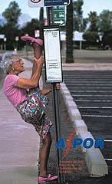
voimajumppa
Nyt tiedät,
että osteoporoosi ja osteoporoosi- murtumat ovat Sinun omaan päätäntä- ja toimeenpanoval-taan kuuluvia asioita
KIITOS

Slide 33
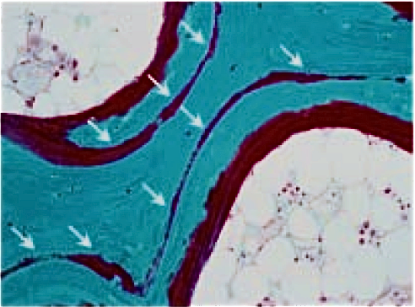
Osteoidin (varhaisluukudoksen) määrä ja jakautuminen epänormaalia, kun seerumin kalsidiolin pitoisuus on alle 75 nmol/l
= epänormaali osteoidisaareke
mineralisoitunut luu
mineralisoitumaton osteoidi
Priemel et al. Bone mineralization defects and vitamin D deficiency: histomorphometric analysis of iliac crest bone biopsies and circulating 25-hydroxyvitamin D in 675 patients. J Bone Miner Res (2010) vol. 25 (2) pp. 305-12

Slide 34
Osteoporoosin ehkäisyn, omahoidon kuin myös luulääkehoidon tavoite on:
Osteoporoosin ja osteopenian hoidon tavoite on ensimmäisen nikamamurtuman, sen jälkeisten muiden murtumien ja erityisesti pahimman eli lonkkamurtuman esto

